Slide 1
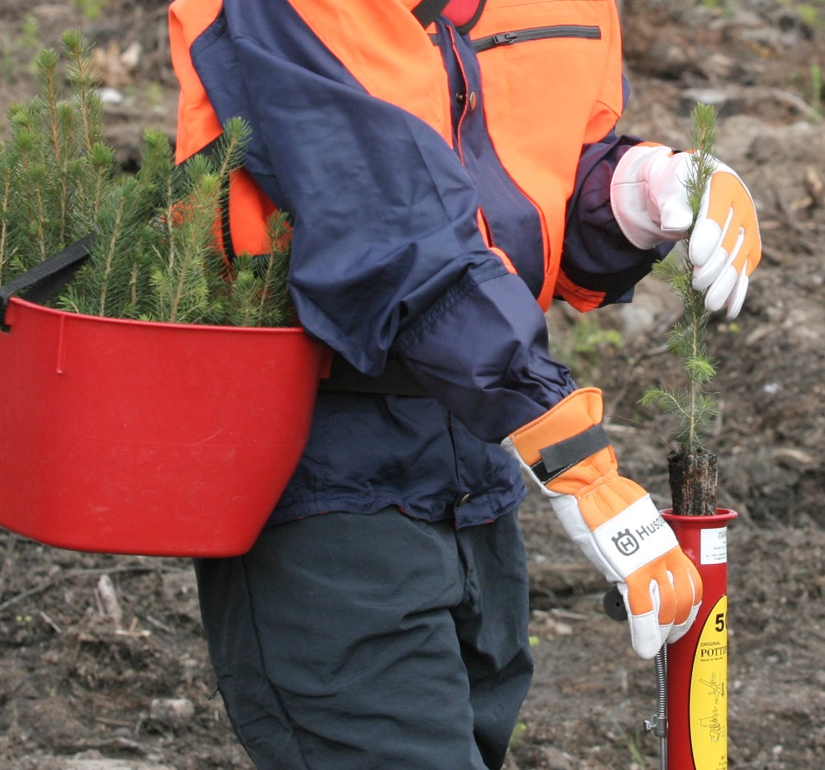
Metsänomistajan vakuutus
Maatalousyrittäjien eläkelaitos
28.1.2019

Slide 2
Melasta metsänomistajalle
Työeläkettä
MYEL-vakuutus
Tapaturmaturva metsätöihin ja vapaa-ajalle
MATA-työtapaturma- ja ammattitautivakuutus
Vapaa-ajan tapaturmavakuutus
Sairauspäivärahaa
Mela-sairauspäiväraha Kelan omavastuuajalta
Työterveyshuolto
Mahdollisuus liittyä maatalousyrittäjän työterveyshuoltoon

Slide 3
MYEL-eläkevakuutus
Kerryttää työeläkettä ja maksetaan muun kertyneen
työeläkkeen päälle
  ei yhteensovitusta
MYEL-vakuutus perustuu vuosittaiseen MYEL-työtuloon
  työtulo lasketaan metsän pinta-alasta ja tehdyistä metsätyöpäivistä
  (100 euroa/metsätyöpäivä).

Slide 4
Kenelle työajan MATA-vakuutus
Lakisääteisen vakuutuksen saa, kun
metsän pinta-ala ylittää
  Etelä-Suomessa 50 ha
  Keski-Suomessa 75 ha
  Pohjois-Suomessa 100 ha
metsänomistaja työskentelee itse omassa metsässään
18–67-vuotiaan pitää ottaa myös lakisääteinen MYEL-eläkevakuutus
Pienempien metsätilojen kohdalla vakuutuksen voi ottaa vapaaehtoisena.
Jo 30 hehtaarin metsätila riittää tähän.

Slide 5
MATA-vakuutus korvaa
Sairaanhoidon kulut
  sis. lääkinnällinen kuntoutus
Tutkimuskulut
Matka- ja majoituskulut
Hoitotuki
Vaatelisä
Kodinhoidon lisäkustannukset
Päiväraha
Kuntoutusraha
Tapaturmaeläke
Haittaraha
Kuntoutus
Perhe-eläke
Hautausapu
Esinekorvaukset rajoituksin (tapaturman yhteydessä vaurioituneet, henkilökohtaisessa käytössä olleet silmälasit, kuulokojeet, hammasproteesit, muut proteesit, tukisidokset)

Slide 6
Vapaa-ajan tapaturmavakuutus
Työajan MATA-vakuutuksen rinnalle
Vapaa-ajan vakuutus korvaa vahingot
Harrastuksissa, kuten
  kalastus, metsästys, sienestys
  matkustelu
  liikuntaharrastukset
    suosittelemme urheilulajiin räätälöidyn lisenssi- tai lajivakuutuksen ottamista riittävän kattavan turvan varmistamiseksi
  moottoriajoneuvolla sattuneet vahingot kuuluvat liikennevakuutuksen piiriin
Yksityistalouden töissä
  asuinrakennuksen rakentaminen ja korjaaminen
  asunnon siivoaminen, pyykin peseminen
  ruoanlaitto perheelle

Slide 7
Metsässä sattuu ja tapahtuu
5 % kaikista tapaturmista sattuu metsätöissä
Tyypillisiä metsänomistajan tapaturmia ovat
puiden kaatoon liittyvät tapaturmat
kompastumiset ja liukastumiset
Tyypillisiä vammoja ovat
nyrjähdykset ja sijoiltaan menot
haavat ja ruhjeet
luunmurtumat
60 % tapaturmista johtaa yli viikon sairauslomaan,
25 % yli kuukauden sairauslomaan

Slide 8
Vakuutusmaksut
Vakuutettu maksaa vakuutusmaksuna 13–21 %
vuosittaisesta MYEL-työtulostaan.
Esimerkki
70 hehtaarin metsätila
MYEL-työtulo 5 000 euroa/v
Kaikki Melan vakuutusmaksut ovat verovähennyskelpoisia
Vakuutuslaji | Euroa/v
MYEL-vakuutus | 650
– korotettu maksu ^{*)} | 690
Työajan MATA-vakuutus | 50
Vapaa-ajan MATA-vakuutus | 60
Ryhmähenkivakuutus | 12
^{*)} 53–62-vuotiaat

Slide 9
Yhteystiedot
Mela-asiamiehet ja asiakaspalvelu auttavat Mela-turvaan liittyvissä asioissa
Mela-asiamiesten yhteystiedot mela.fi
Asiakaspalvelu 029 435 2650
Suojattu sähköposti Melan nettisivuilta mela.fi
Postia Melaan: PL 16, 02101 Espoo

